Slide 1
4차산업혁명의이해 6DoF Pose 시각화
4차산업혁명의이해
한림대학교
이름 김지호
학번 20175125

Slide 2
요약
Data 생성 장소 및 일시
산학협력관 # 204호 Intelligent Robotics Lab.
2018/12/12
이름/학과/학번
김지호
빅데이터전공

Slide 3
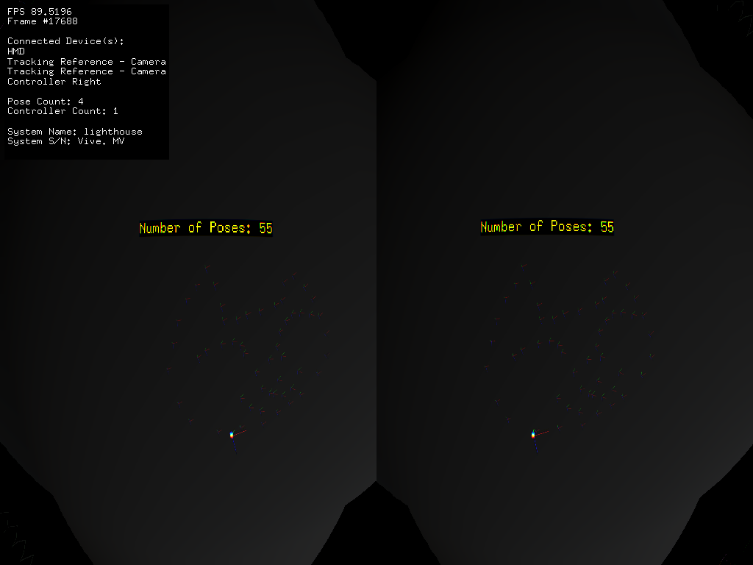
Data #1
컨셉 : 고양이 얼굴을 공간에 그리고자 하였다

Slide 4
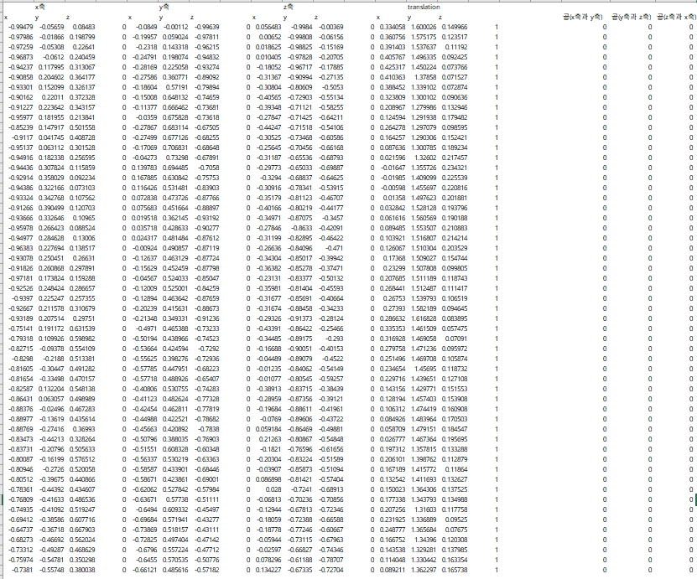
Data #1 – Validation : 각 축들이 서로 수직임을 확인
본인들의 데이터를 이용하여 excel 등을 이용하여 계산해보세요
…

Slide 5
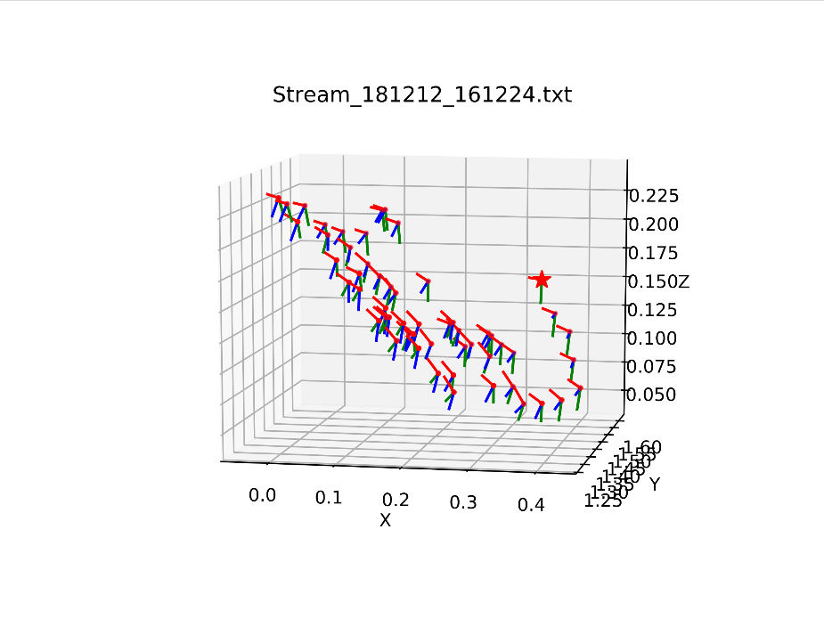
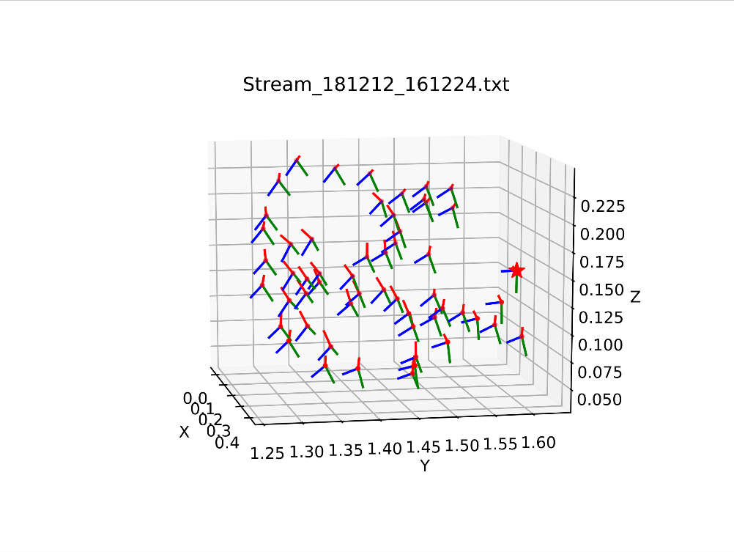
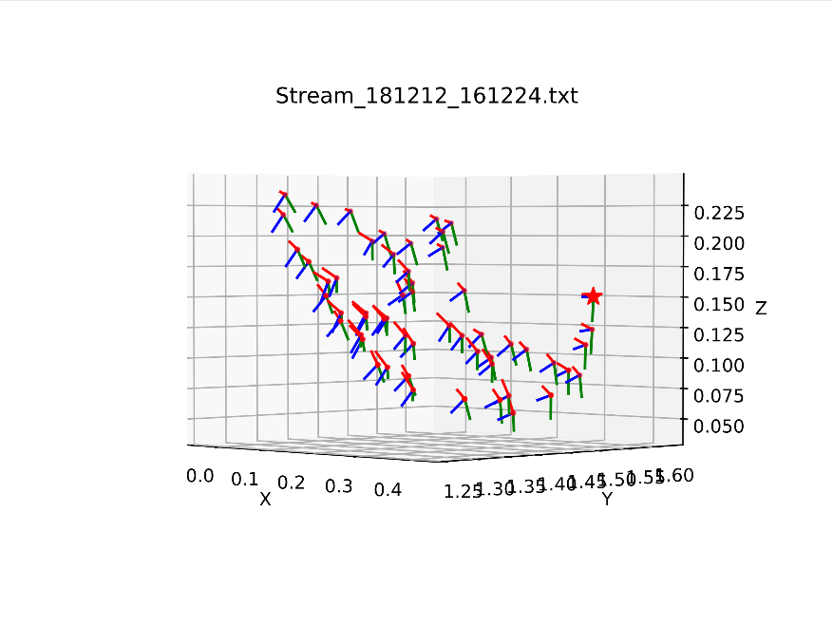
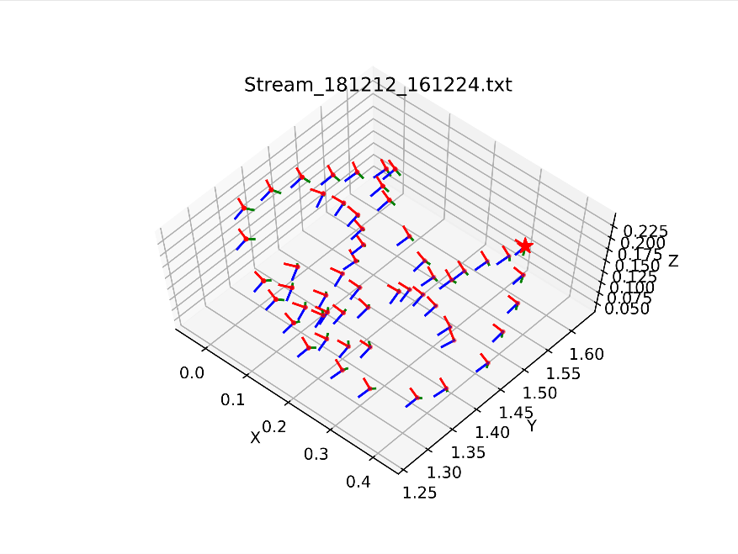
Data #1 – Visualization

Slide 6
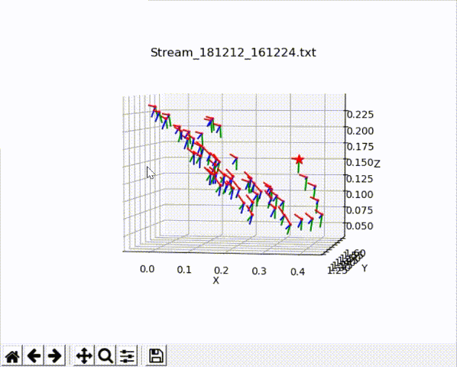

Data #1 – Visualization

Slide 7

Data #2
컨셉 : 용수철 모양을 공간에 그리고자 하였다

Slide 8
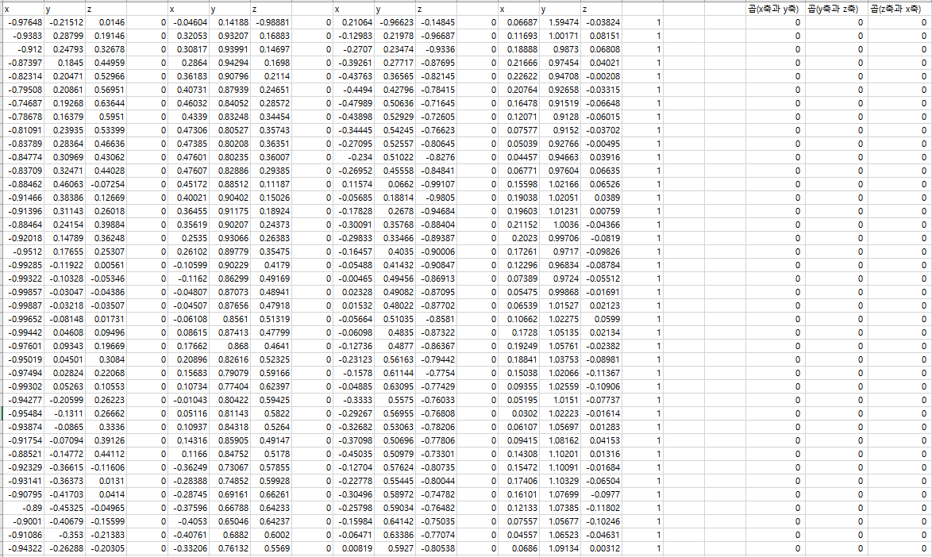
Data #2 – Validation : 각 축들이 서로 수직임을 확인
본인들의 데이터를 이용하여 excel 등을 이용하여 계산해보세요
…

Slide 9
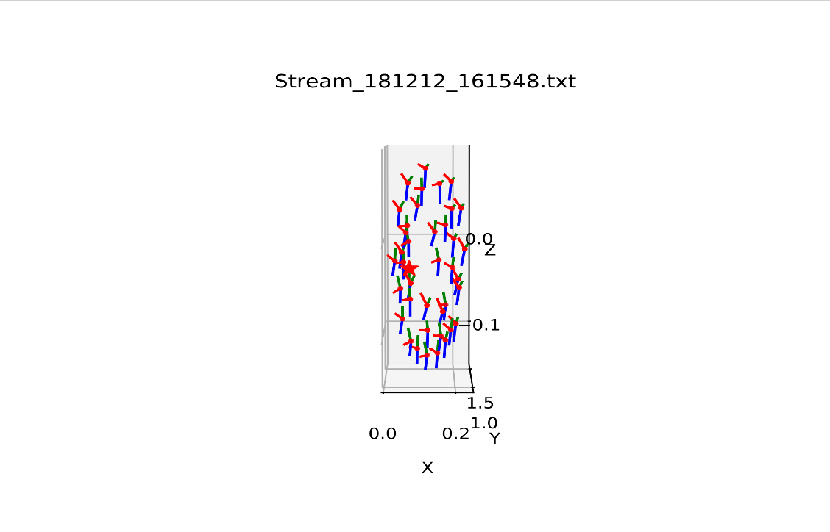
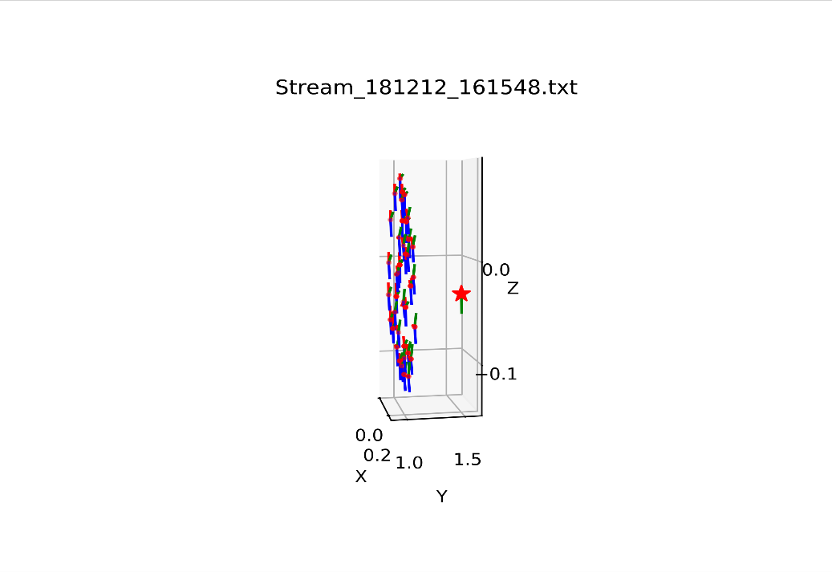
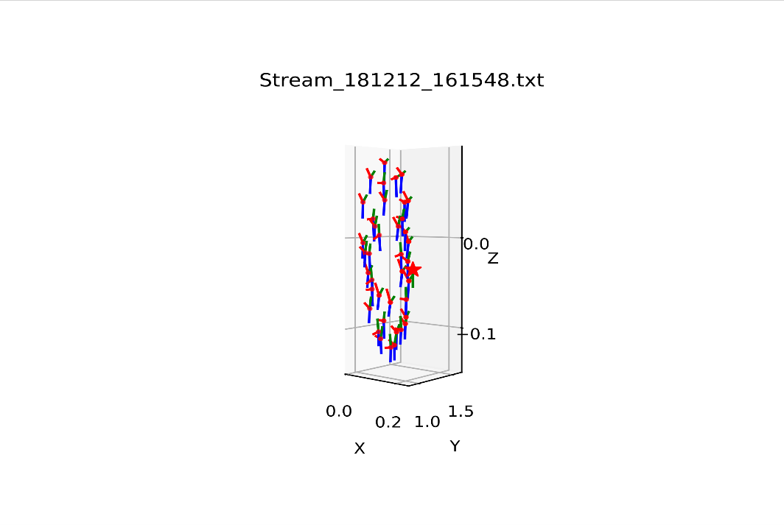
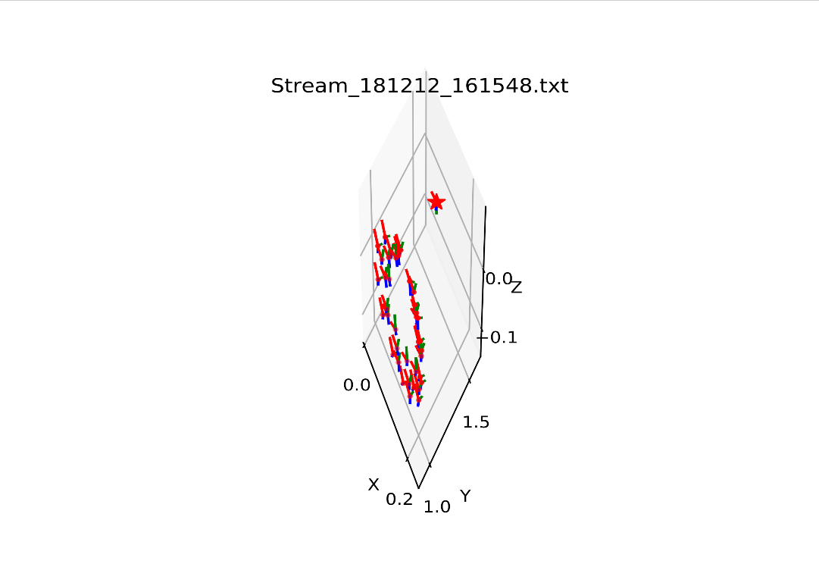
Data #2 – Visualization

Slide 10
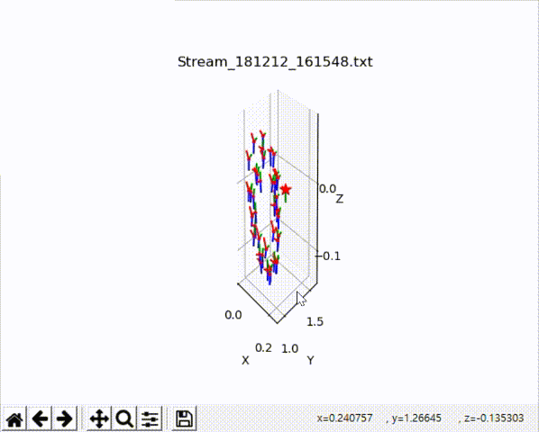

Data #2 – Visualization

